Slide 1
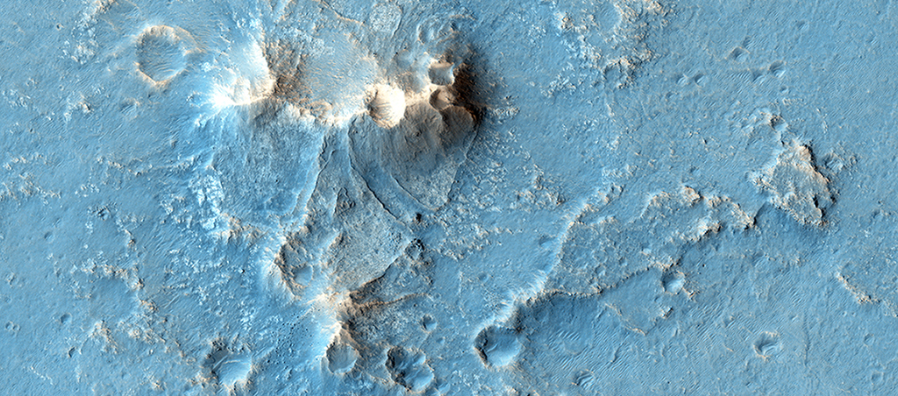

Un ipotetico, futuro sito di atterraggio in Oxia Planum
Oxia Planum è un’ampia superficie ricca di argilla che si trova tra la Mawrth e la Ares Vallis e che è stata proposta come possibile sito di atterraggio futuro su Marte.
uahirise.org/it/ESP_037070_1985

